Slide 1
强化学习2022
第7节
涉及知识点：
深度强化学习、深度Q网络
深度强化学习价值方法
张伟楠 – 上海交通大学

Slide 2
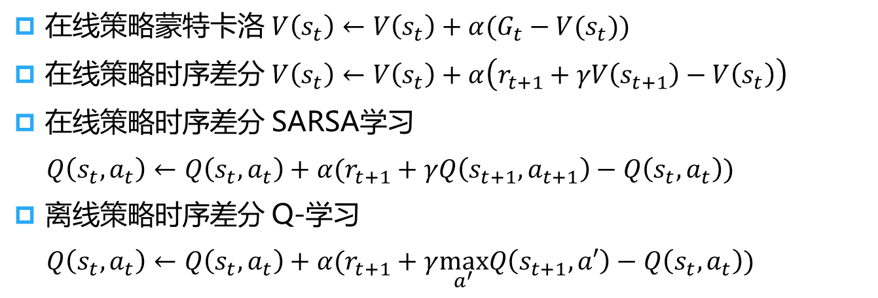
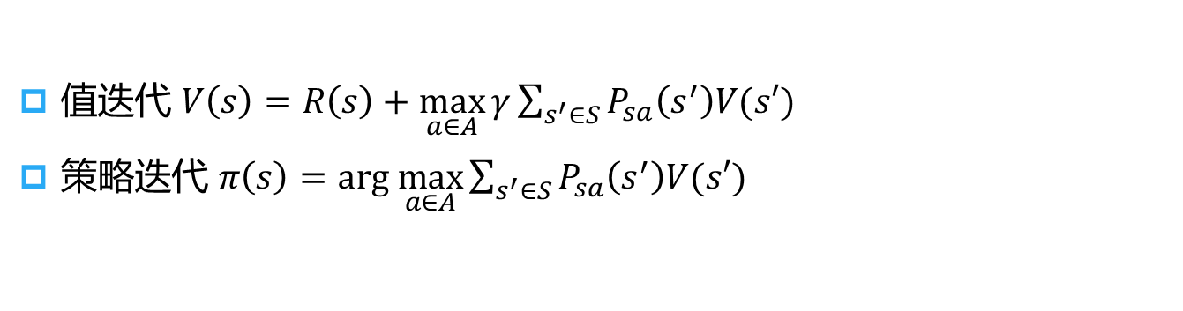
课程回顾：基于表格的强化学习
基于模型的动态规划
值迭代 $V\left(s\right)=R\left(s\right)+\max_{a∈A}{γ}\sum_{s^{′}∈S}{P_{sa}\left(s^{′}\right)V(s′)}$
策略迭代 $π\left(s\right)=arg \max_{a∈A}{\sum_{s^{′}∈S}{P_{sa}\left(s^{′}\right)V(s′)}}$
无模型的强化学习
在线策略蒙特卡洛 $V\left(s_{t}\right)←V\left(s_{t}\right)+α(G_{t}−V(s_{t}))$
在线策略时序差分 $V\left(s_{t}\right)←V\left(s_{t}\right)+α\left(r_{t+1}+γV\left(s_{t+1}\right)−V\left(s_{t}\right)\right)$
在线策略时序差分 SARSA学习
$Q\left(s_{t},a_{t}\right)←Q\left(s_{t},a_{t}\right)+α(r_{t+1}+γQ\left(s_{t+1},a_{t+1}\right)−Q\left(s_{t},a_{t}\right))$
离线策略时序差分 Q-学习
$Q\left(s_{t},a_{t}\right)←Q\left(s_{t},a_{t}\right)+α(r_{t+1}+γ\max_{a^{′}}Q\left(s_{t+1},a′\right)−Q\left(s_{t},a_{t}\right))$

Slide 3
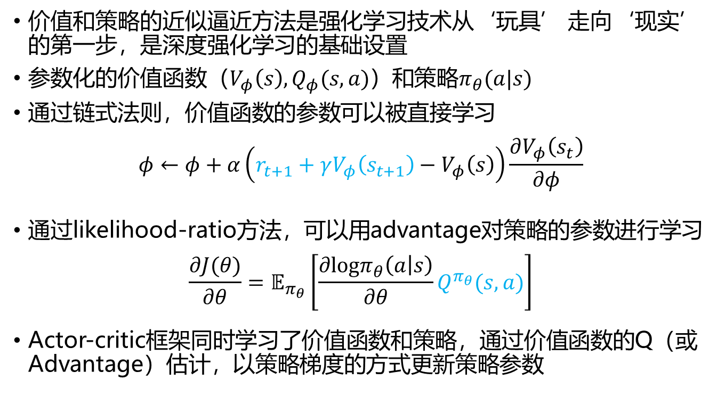
课程回顾：价值和策略的近似逼近方法
价值和策略的近似逼近方法是强化学习技术从‘玩具’ 走向‘现实’ 的第一步，是深度强化学习的基础设置
参数化的价值函数（$V_{φ}\left(s\right), Q_{φ}(s,a)$）和策略$π_{θ}(a|s)$
通过链式法则，价值函数的参数可以被直接学习
$$\begin{aligned}φ←&φ+α\left(r_{t+1}+γV_{φ}\left(s_{t+1}\right)−V_{φ}\left(s\right)\right)\frac{∂V_{φ}\left(s_{t}\right)}{∂φ} \\ &\end{aligned}$$
通过likelihood-ratio方法，可以用advantage对策略的参数进行学习
$$\frac{∂J(θ)}{∂θ}=𝔼_{π_{θ}}\left[\frac{∂logπ_{θ}\left(a | s\right)}{∂θ}Q^{π_{θ}}(s,a)\right]$$
Actor-critic框架同时学习了价值函数和策略，通过价值函数的Q（或Advantage）估计，以策略梯度的方式更新策略参数
无梯度
无梯度

Slide 4
课程大纲
强化学习基础部分
强化学习前沿部分
强化学习、探索与利用
MDP和动态规划
值函数估计
无模型控制方法
规划与学习
参数化的值函数和策略
深度强化学习价值方法
深度强化学习策略方法
9. 基于模型的深度强化学习
10. 模仿学习
11. 离线强化学习
12. 参数化动作空间
13. 目标导向的强化学习
14. 多智能体强化学习
15. 强化学习大模型
16. 技术交流与回顾

Slide 5
深度强化学习
张伟楠 – 上海交通大学

Slide 6
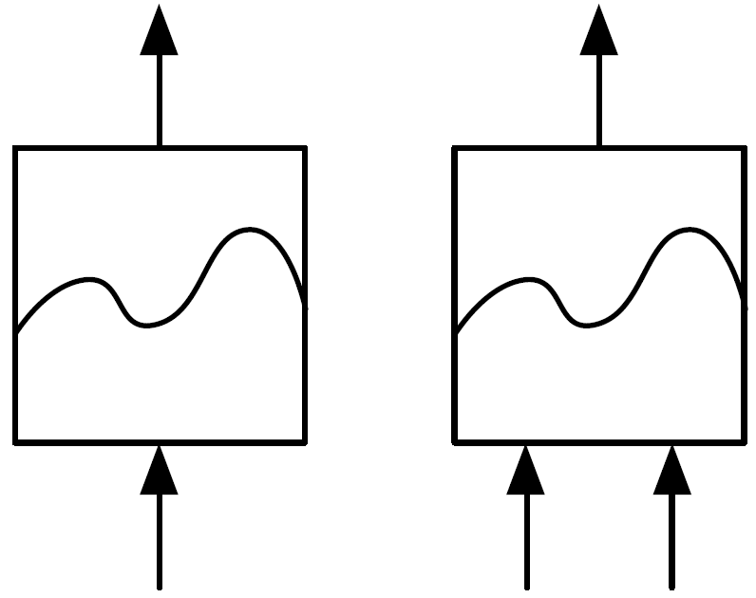
价值和策略近似
$$V_{θ}(s)$$
$$Q_{θ}(s,a)$$
$$π_{θ}(a|s)$$
$$a$$
$$θ$$
$$θ$$
$$θ$$
$$θ$$
$$s$$
$$s$$
$$a$$
$$s$$
$$s$$
状态值函数和状态动作值函数近似
随机策略近似
确定性策略近似
假如我们直接使用深度神经网络建立这些近似函数呢？

Slide 7
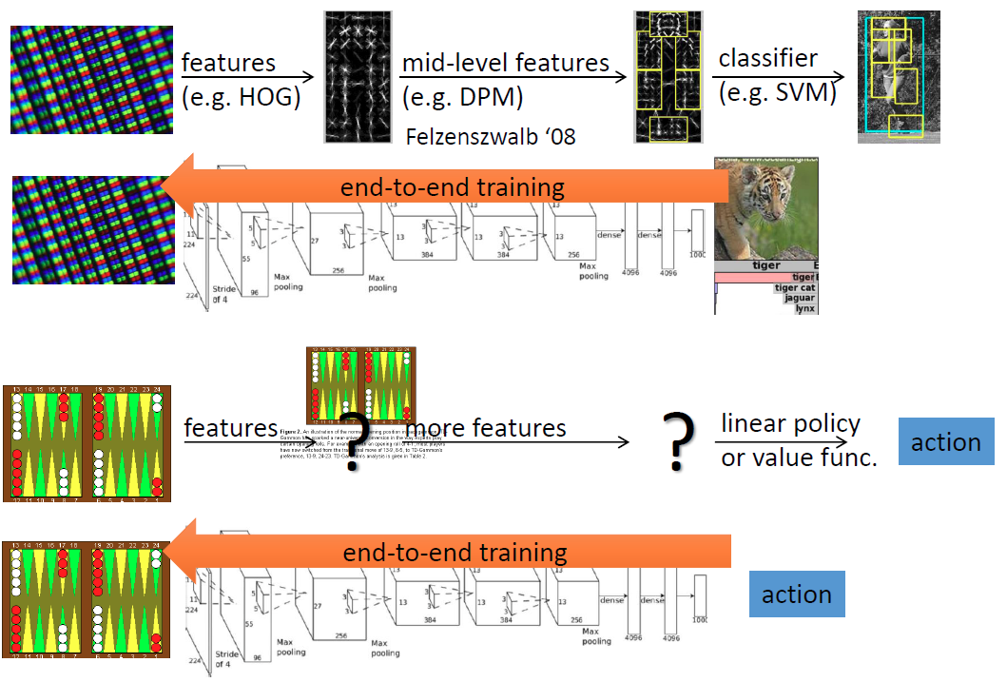
端到端强化学习
标准（传统）
计算机视觉
深度学习
标准（传统）
强化学习
深度强化学习
深度强化学习使强化学习算法能够以端到端的方式解决复杂问题

Slide 8
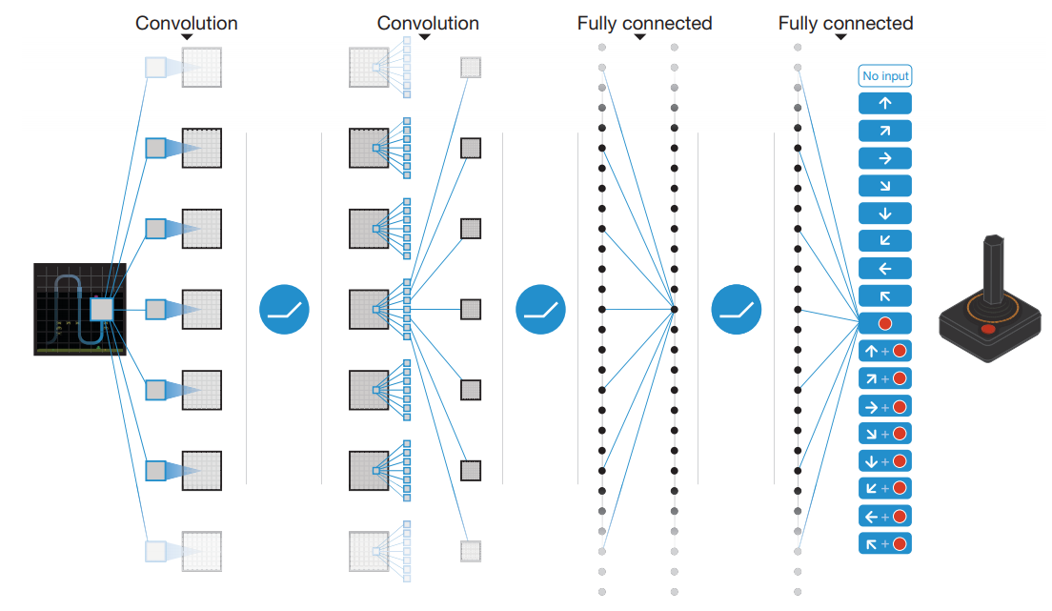
深度强化学习
深度强化学习
利用深度神经网络进行价值函数和策略近似
从而使强化学习算法能够以端到端的方式解决复杂问题

Slide 9
深度强化学习带来的关键变化
假如将深度学习（DL）和强化学习（RL）结合在一起会发生什么？
价值函数和策略现在变成了深度神经网络
相当高维的参数空间
难以稳定地训练
容易过拟合
需要大量的数据
需要高性能计算
CPU（用于收集经验数据）和GPU（用于训练神经网络）之间的平衡
…
这些新的问题促进着深度强化学习算法的创新

Slide 10
深度强化学习的分类
基于价值的方法
深度Q网络及其扩展
基于随机策略的方法
使用神经网络的策略梯度，自然策略梯度，信任区域策略优化（TRPO），近端策略优化（PPO），A3C
基于确定性策略的方法
确定性策略梯度（DPG），DDPG

Slide 11
深度Q网络
张伟楠 – 上海交通大学

Slide 12
01
深度Q网络（DQN）
02
Double DQN
03
Dueling DQN

Slide 13
深度Q网络（DQN）
01

Slide 14
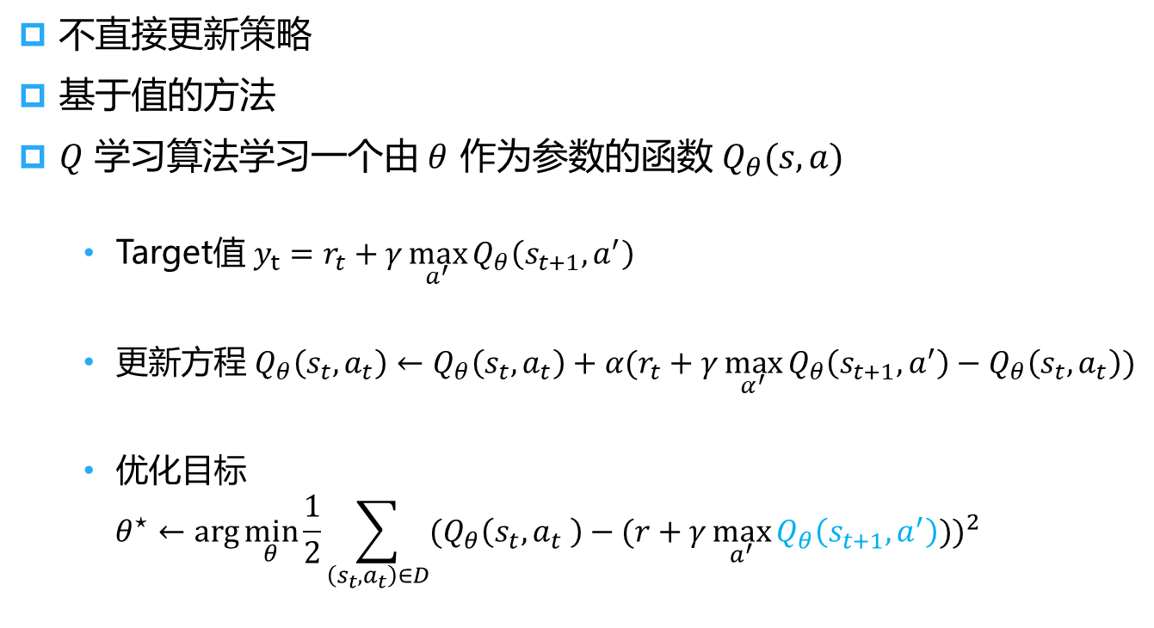
Q 学习回顾
不直接更新策略
基于值的方法
$Q$ 学习算法学习一个由 $θ$ 作为参数的函数 $Q_{θ}(s, a)$
Target值 $y_{t}=r_{t}+γ\max_{a^{′}}{Q_{θ}\left(s_{t+1},a^{′}\right)}$
更新方程 $Q_{θ}\left(s_{t},a_{t}\right)←Q_{θ}\left(s_{t},a_{t}\right)+α(r_{t}+γ\max_{α^{′}}{Q_{θ}\left(s_{t+1},a^{′}\right)−Q_{θ}\left(s_{t},a_{t}\right)})$
优化目标
$$θ^{⋆}←\arg{\min_{θ}{\frac{1}{2}\sum_{\left(s_{t},a_{t}\right)∈D}{{(Q_{θ}\left(s_{t},a_{t} \right)−(r+γ\max_{a^{′}}{Q_{θ}\left(s_{t+1},a^{′}\right)}))}^{2}}}}$$
此处无梯度

Slide 15
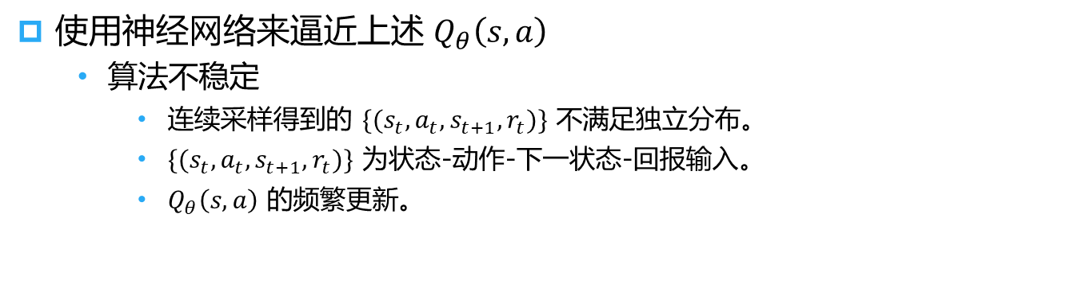
深度Q网络（DQN）
直观想法
使用神经网络来逼近上述 $Q_{θ}\left(s,a\right)$
算法不稳定
连续采样得到的 $\{(s_{t},a_{t},s_{t+1},r_{t})\}$ 不满足独立分布。
$\{(s_{t},a_{t},s_{t+1},r_{t})\}$ 为状态-动作-下一状态-回报输入。
$Q_{θ}\left(s,a\right)$ 的频繁更新。
解决办法
经验回放
使用双网络结构：评估网络（evaluation network）和目标网络（target network）

Slide 16
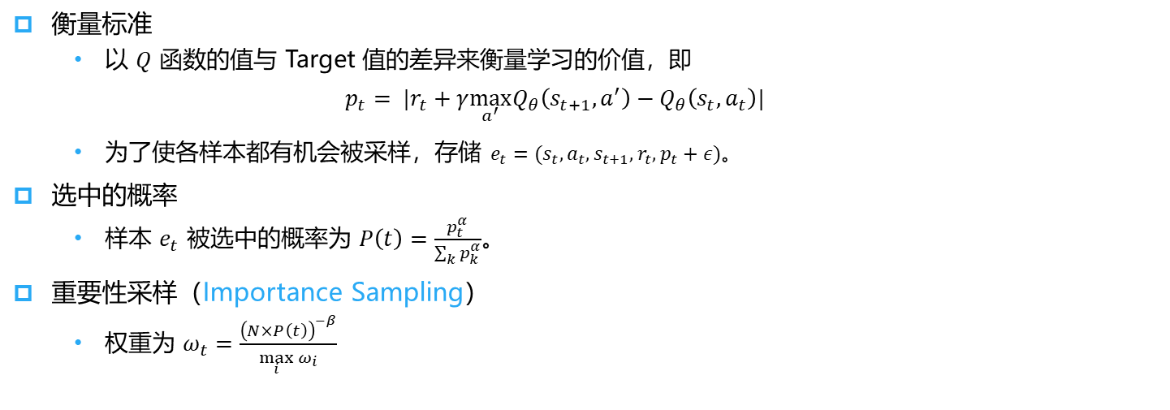
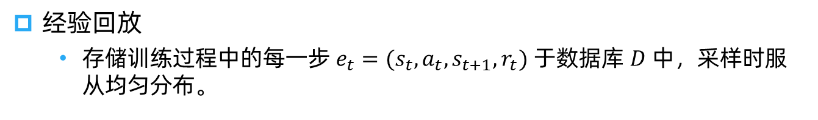
经验回放
经验回放
存储训练过程中的每一步 $e_{t}=(s_{t},a_{t},s_{t+1},r_{t})$ 于数据库 $D$ 中，采样时服从均匀分布。
优先经验回放
衡量标准
以 $Q$ 函数的值与 Target 值的差异来衡量学习的价值，即
$$p_{t}= |r_{t}+γ\max_{a^{′}}Q_{θ}\left(s_{t+1},a^{′}\right)−Q_{θ}\left(s_{t}, a_{t}\right)|$$
为了使各样本都有机会被采样，存储 $e_{t}=(s_{t},a_{t},s_{t+1},r_{t},p_{t}+ε)。$
选中的概率
样本 $e_{t}$ 被选中的概率为 $P\left(t\right)=\frac{p_{t}^{α}}{\sum_{k}{p_{k}^{α}}}$。
重要性采样（Importance Sampling）
权重为 $ω_{t}=\frac{{\left(N×P\left(t\right)\right)}^{−β}}{\max_{i} ω_{i}}$

Slide 17
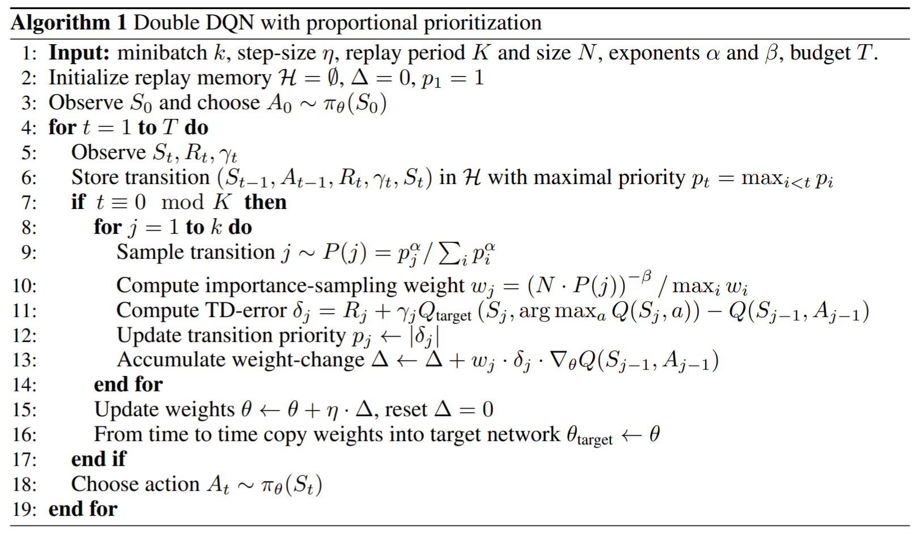
经验回放

Slide 18
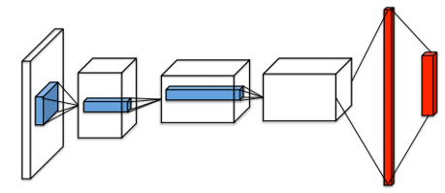

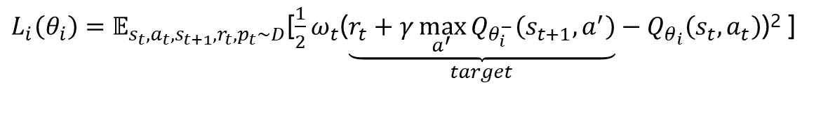
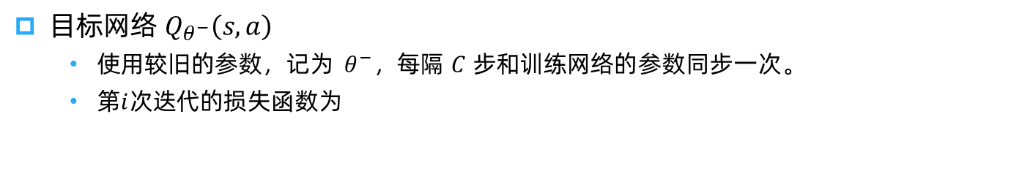

目标网络
目标网络 $Q_{θ^{−}}\left(s,a\right)$
使用较旧的参数，记为 $θ^{−}，$每隔 $C$ 步和训练网络的参数同步一次。
第$i$次迭代的损失函数为
$L_{i}\left(θ_{i}\right)=𝔼_{s_{t},a_{t},s_{t+1},r_{t},p_{t}∼D}$[${\frac{1}{2}ω}_{t}$($\underset{target}{\underbrace{r_{t}+γ\max_{a^{′}}{Q_{θ_{i}^{−}}\left(s_{t+1},a^{′}\right)}}}−Q_{θ_{i}}\left(s_{t},a_{t}\right)$)² ]
$$Q_{θ}$$
$$Q_{θ^{−}}$$

Slide 19
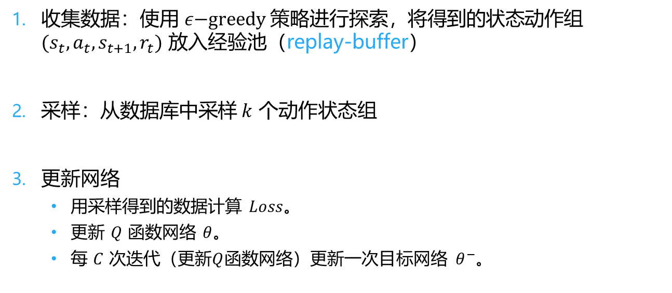
算法流程
收集数据：使用 $ε\text{−}\text{greedy}$ 策略进行探索，将得到的状态动作组 $(s_{t},a_{t},s_{t+1},r_{t})$ 放入经验池（replay-buffer）
采样：从数据库中采样 $k$ 个动作状态组
更新网络
用采样得到的数据计算 $Loss$。
更新 $Q$ 函数网络 $θ$。
每 $C$ 次迭代（更新$Q$函数网络）更新一次目标网络 $θ^{−}$。

Slide 20
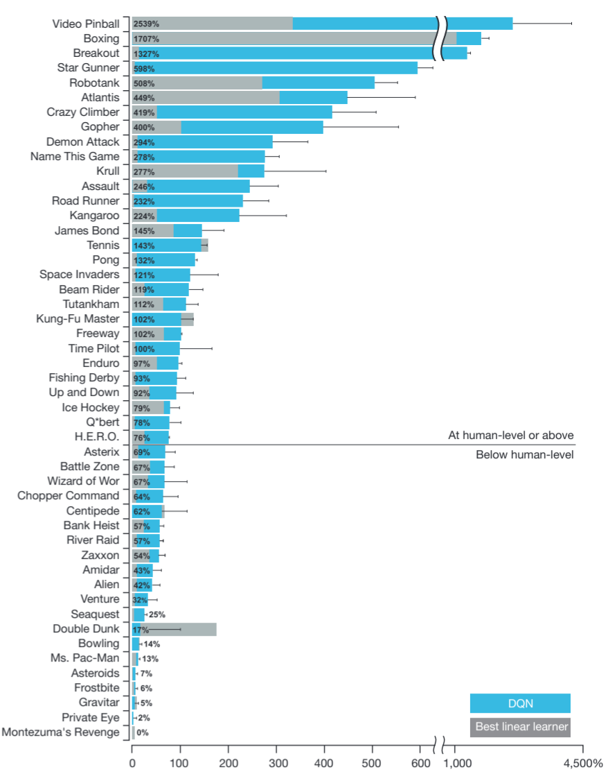


在 Atari 环境中的实验结果
$$normalized performance$$
$$= \frac{DQN score −random play score}{human score −random play score}$$
The performance of DQN is normalized with respect to a professional human games tester (that is, 100% level)

Slide 21
Double DQN
02

Slide 22
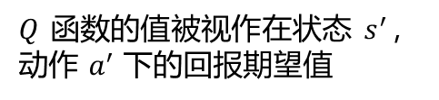
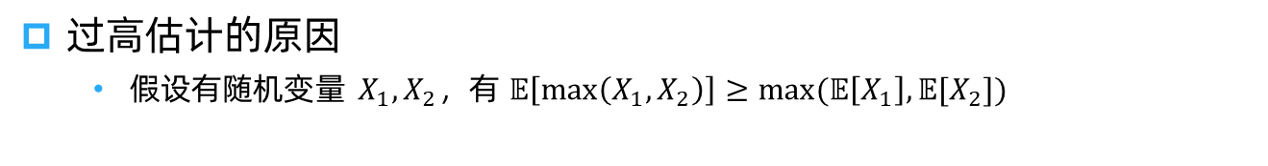
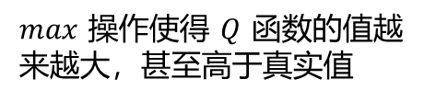

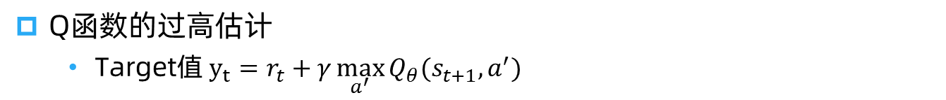
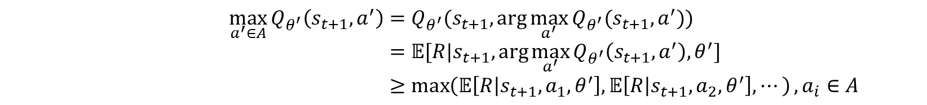
Q-learning中的过估计
Q函数的过高估计
Target值 $y_{t}=r_{t}+γ\max_{a^{′}}{Q_{θ}(s_{t+1},a^{′})}$
$max$ 操作使得 $Q$ 函数的值越来越大，甚至高于真实值
过高估计的原因
假设有随机变量 $X_{1},X_{2}$，有 $𝔼\left[\max\left(X_{1},X_{2}\right)\right]≥\max{(𝔼\left[X_{1}\right],𝔼[X_{2}])}$
$$\max_{a^{′}∈A}{Q_{θ^{′}}\left(s_{t+1},a^{′}\right)}=Q_{θ^{′}}(s_{t+1},\arg{\max_{a^{′}}{Q_{θ^{′}}(s_{t+1},a^{′}))}} \\ =𝔼[R|s_{t+1},\arg{\max_{a^{′}}{Q_{θ^{′}}\left(s_{t+1},a^{′}\right),θ^{′}]}} \\ ≥\max\left(𝔼\left[R | s_{t+1},a_{1},θ^{′}\right],𝔼\left[R | s_{t+1},a_{2},θ^{′}\right],⋯\right),a_{i}∈A$$
$Q$ 函数的值被视作在状态 $s^{′}$，动作 $a^{′}$ 下的回报期望值
$我们$真正想要得到的最大价值

Slide 23
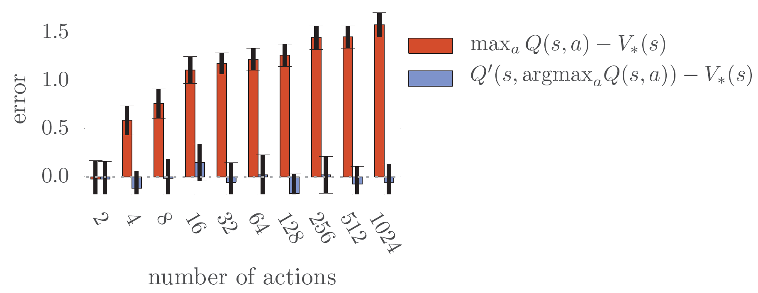
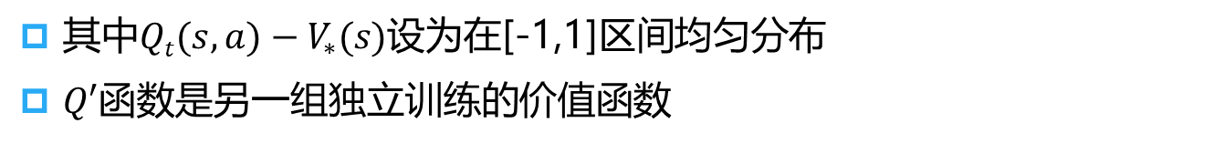
Q-learning中的过估计
Q函数的过高估计程度随着候选行动数量增大变得更严重
其中$Qt(s,a)−V_{∗}(s)$设为在[-1,1]区间均匀分布
$Q′$函数是另一组独立训练的价值函数

Slide 24
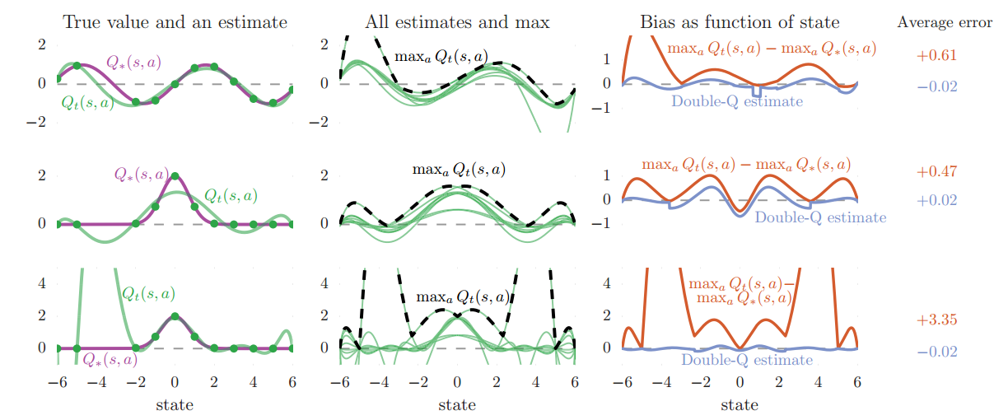
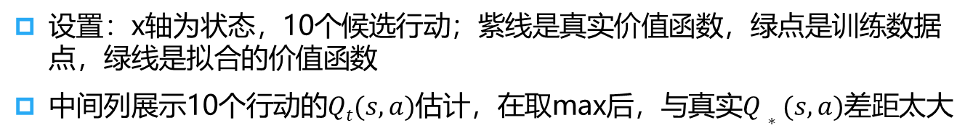
Q-learning中过估计的例子
设置：x轴为状态，10个候选行动；紫线是真实价值函数，绿点是训练数据点，绿线是拟合的价值函数
中间列展示10个行动的$Qt(s,a)$估计，在取max后，与真实$Q∗(s,a)$差距太大

Slide 25


Double DQN
使用不同的网络来估值和决策
DQN
$$y_{t}=r_{t}+γQ_{θ}(s_{t+1},\arg{\max_{a^{′}}{Q_{θ}(s_{t+1},a^{′}))}}$$
Double DQN
$$y_{t}=r_{t}+γQ_{θ^{′}}(s_{t+1},\arg{\max_{a^{′}}{Q_{θ}(s_{t+1},a^{′}))}}$$

Slide 26
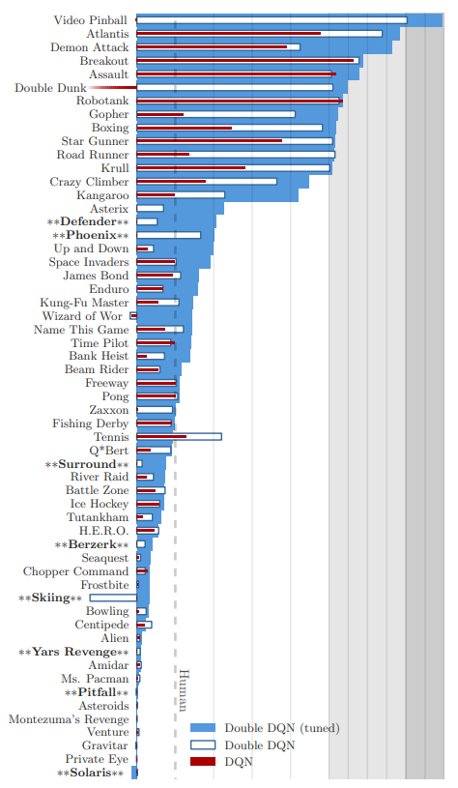
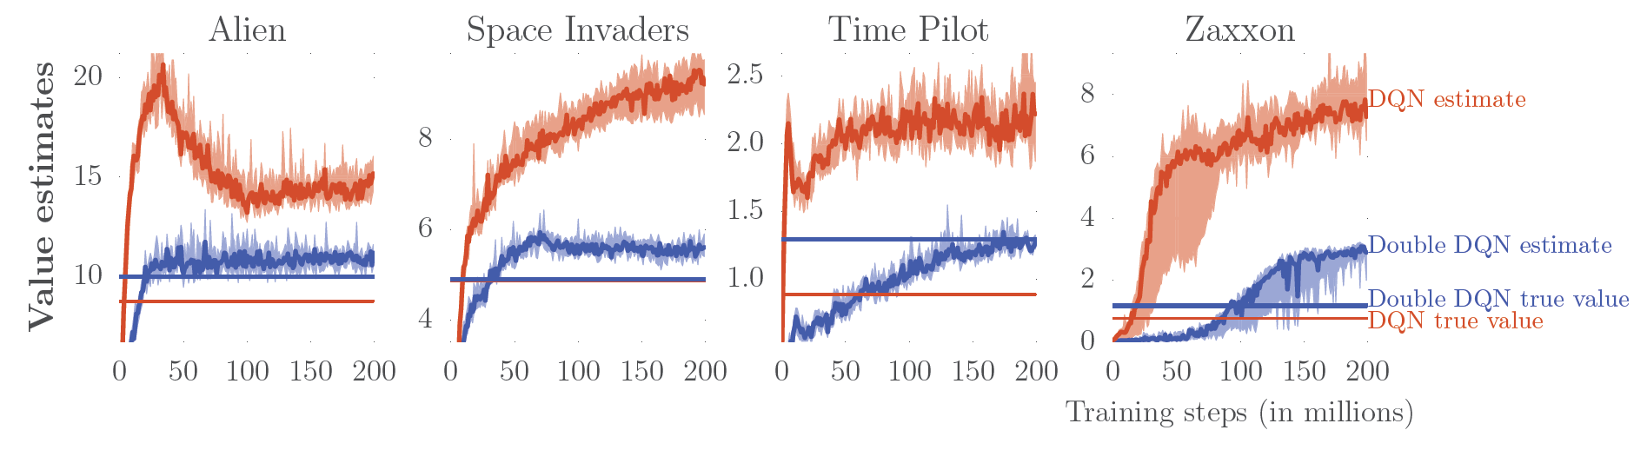
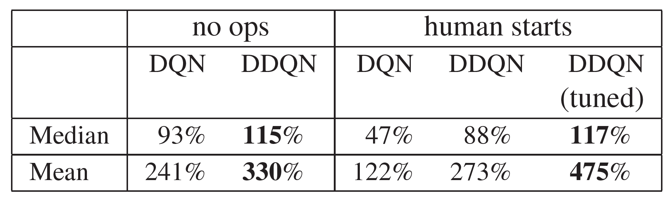


在 Atari 环境中的实验结果
价值估计误差
Atari Performance
$$normalized performance$$
$$= \frac{DQN score −random play score}{human score −random play score}$$

Slide 27
Dueling DQN
04

Slide 28





Dueling DQN
假设动作值函数服从某个分布：
$$Q\left(s,a\right)∼𝒩\left(μ,σ\right)$$
显然：$V\left(s\right)=𝔼\left[Q\left(s,a\right)\right]=μ$
同样有：$Q\left(s,a\right)=μ+ε\left(s,a\right)$
偏移量
问题
如何描述 $ε\left(s,a\right)$?
$$ε\left(s,a\right)=Q\left(s,a\right)−V\left(s\right)$$
也称为Advantage函数

Slide 29
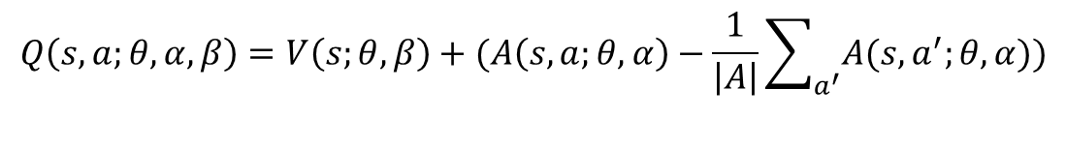



Dueling DQN
Advantage 函数
$$A^{π}\left(s,a\right)=Q^{π}\left(s,a\right)−V^{π}(s)$$
$$Q^{π}\left(s,a\right)=𝔼\left[R_{t} | s_{t}=s,a_{t}=a,π\right]$$
$$V^{π}\left(s\right)=𝔼_{a∼π(s)}\left[Q^{π}\left(s,a\right)\right]$$
不同的Advantage聚合形式
$$Q\left(s,a;θ,α,β\right)=V\left(s;θ,β\right)+(A\left(s,a;θ,α\right)−\max_{a^{′}∈\left|A\right|}{A\left(s,a^{′};θ,α\right)})$$
$$Q\left(s,a;θ,α,β\right)=V\left(s;θ,β\right)+(A\left(s,a;θ,α\right)−\frac{1}{\left|A\right|}\sum_{a^{′}}{A(s,a^{′};θ,α}{)})$$

Slide 30
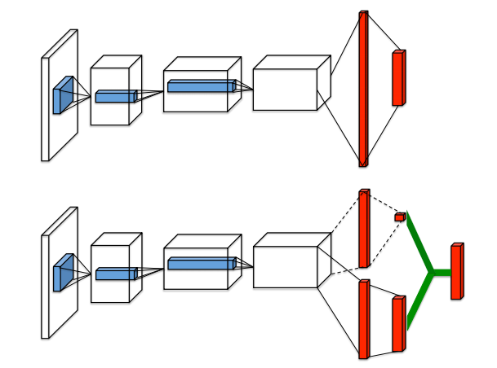
网络结构
Q函数
状态值函数
Advantage函数

Slide 31
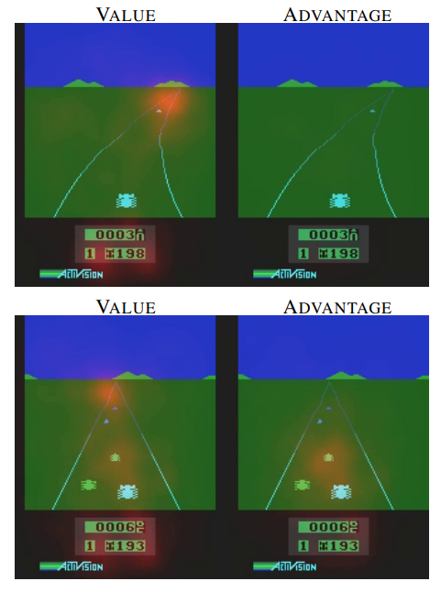
优点
处理与动作关联较小的状态
状态值函数的学习较为有效：一个状态值函数对应多个Advantage函数
可以在不考虑动作的影响下判断出该状态的好坏。
显著区域
(saliency maps)
可以强调动作的重要性：advantage学会只在agent面前有车的时候会加强注意力

Slide 32
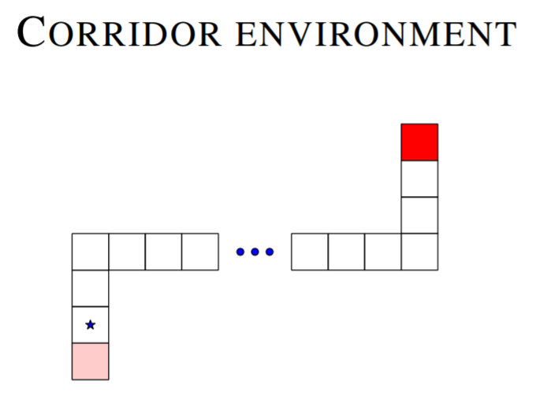
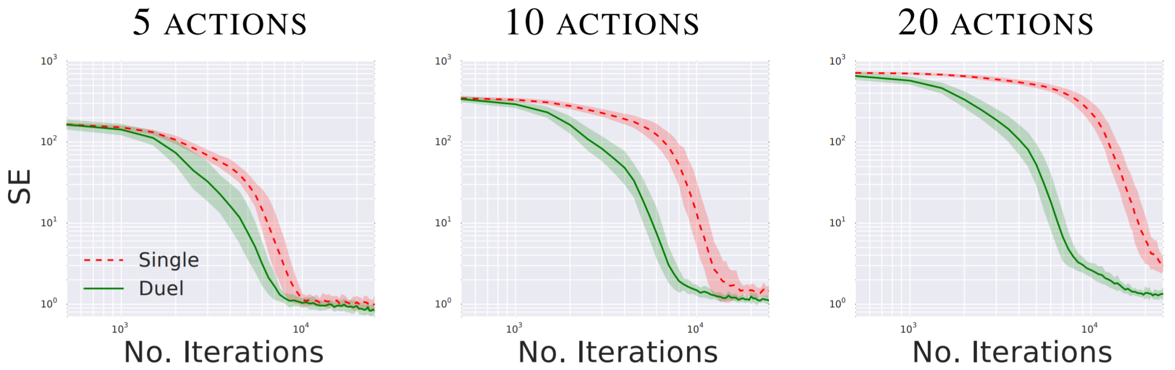
探索任务：走廊环境
走廊环境
*为起点状态
行动：上、下、左、右、不动
左下角有小的正向奖励
右上角有大的正向奖励
Q函数评估均方误差
更多的行动是‘不动’

Slide 33
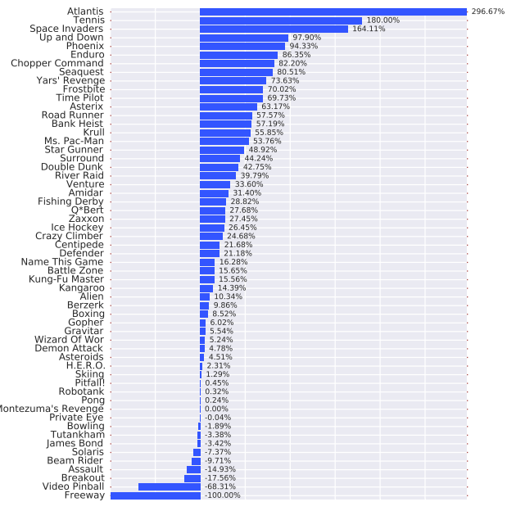

在 Atari 环境中的实验结果I
Dueling DQN与DQN对比
$$normalized performance$$
$$= \frac{agent score −baseline score}{max\{human score, baseline score\} −random play score}$$

Slide 34
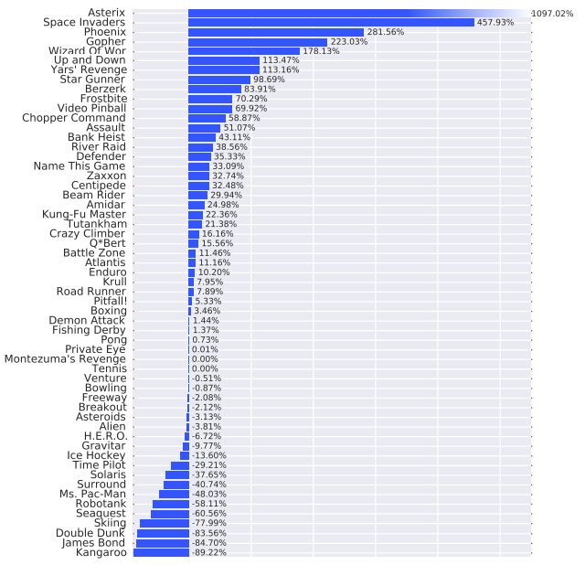
在 Atari 环境中的实验结果II
Dueling DQN与
Prioritized Double DQN对比
$$normalized performance$$
$$= \frac{agent score −baseline score}{max\{human score, baseline score\} −random play score}$$

Slide 35
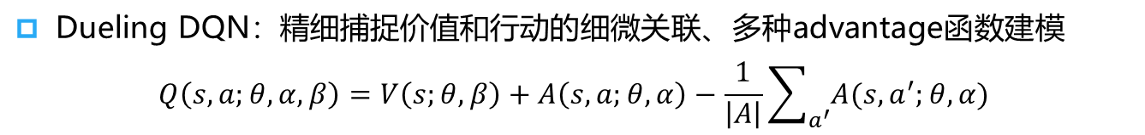
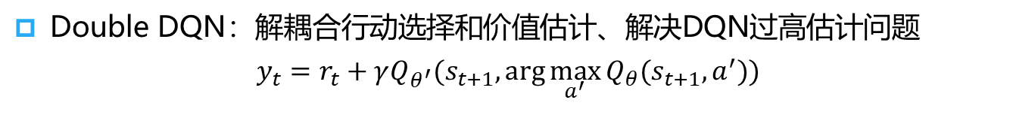
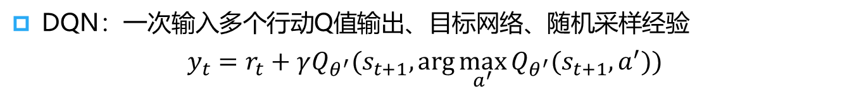
复习之前的深度强化学习算法
DQN：一次输入多个行动Q值输出、目标网络、随机采样经验
$$y_{t}=r_{t}+γQ_{θ^{′}}(s_{t+1},\arg{\max_{a^{′}}{Q_{θ^{′}}(s_{t+1},a^{′}))}}$$
“Human-Level Control Through Deep Reinforcement Learning”, Mnih, Kavukcuoglu, Silver et al. Nature 2015.
Double DQN：解耦合行动选择和价值估计、解决DQN过高估计问题
$$y_{t}=r_{t}+γQ_{θ^{′}}(s_{t+1},\arg{\max_{a^{′}}{Q_{θ}(s_{t+1},a^{′}))}}$$
“Double Reinforcement Learning with Double Q-Learning”, van Hasselt et al. AAAI 2016.
Dueling DQN：精细捕捉价值和行动的细微关联、多种advantage函数建模
$$Q\left(s,a;θ,α,β\right)=V\left(s;θ,β\right)+A\left(s,a;θ,α\right)−\frac{1}{\left|A\right|}\sum_{a^{′}}{A(s,a^{′};θ,α}{)}$$

Slide 36
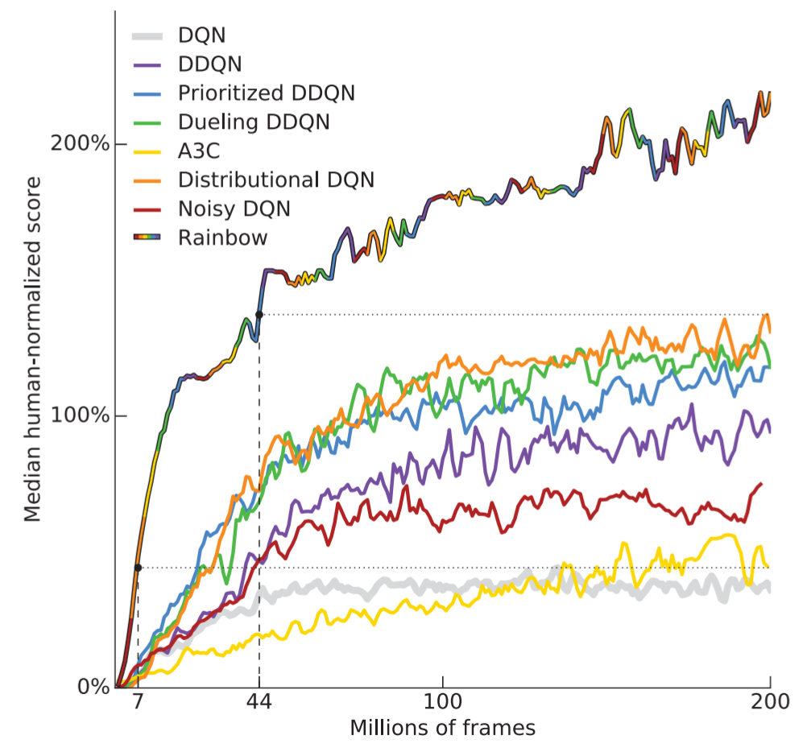
Rainbow: 结合众多Value-based DRL方法

Slide 37
深度强化学习总结
标准（传统）
强化学习
深度强化学习
直面理解：深度学习+强化学习
深度强化学习使强化学习算法能够以端到端的方式解决复杂问题
真正让强化学习有能力完成实际决策任务
比强化学习和深度学习各自都更加难以驯化
基于价值函数的深度强化学习
DQN：一次输入多个行动Q值输出、目标网络、随机采样经验
Double DQN：解耦合行动选择和价值估计、解决DQN过高估计问题
Dueling DQN：精细捕捉价值和行动的细微关联、多种advantage函数建模

Slide 38
Notes:
制作感谢页（伯禹logo+打造AI领域的黄埔军校）

